Slide 1

5
4
3
مراجعة
الدرس 12
الدرس 11
الدرس 10
الدرس 9

Slide 2






أيقونات توجيهية
توجيهات الأستاذ(ة)
تعيين تلميذ للإجابة
المرور بين الصفوف
عرض فيديو
المرور للشريحة الموالية بعد عرض الفيديو
العمل في ثنائيات

Slide 3

برمجة الأسبوع الثالث
(ة)خاص بالأستاذ
الدرس 10
الدرس 9
الدرس 1
حساب محيط الدائرة
حساب محيط المضلعات المنتظمة
فصل الملايين: قراءة وكتابة
الدرس 12
الدرس 11
حل المسائل
حساب مساحة القرص
مراجعة
مراجعة وتثبيت دروس الأسبوع (3)

Slide 4
درس اليوم
(ة)خاص بالأستاذ
حساب محيط الدائرة

Slide 5

(ة)خاص بالأستاذ
مراحل الدرس
افتتاح الدرس
1
نمذجة
2
ممارسة موجهة
3
ممارسة مستقلة
4
اختتام الدرس
5

Slide 6
(ة)خاص بالأستاذ
عند نهاية الدرس
على الأقل 80% من المتعلمين سيكونون قادرين على:
حساب محيط الدائرة

Slide 7




مرحباً سنتابع درسا جديدا

Slide 8

(ة)خاص بالأستاذ
افتتاح الدرس
1
تصحيح الواجبات المنزلية
الحساب الذهني

Slide 9

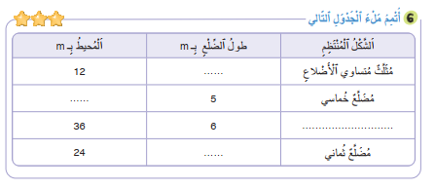
1
صححوا. لديكم دقيقة واحدة
4
25
9
مربع
3

Slide 10

(ة)خاص بالأستاذ

Slide 11

سنبدأ بالحساب الذهني. خذوا كراسات الحساب الذهني صفحة 20.

Slide 12
عرض فيديو الحساب الذهني

Slide 13

صححوا
5 000
3 700
0, 037
0,073

Slide 14
(ة)خاص بالأستاذ
نمذجة
2
أحسب محيط الدائرة

Slide 15


الآن أتعرف كيف أحسب محيط الدائرة

Slide 16

عرض فيديو النمذجة

Slide 17

من يذكرنا بما تعلمناه؟
لِأَحْسُبَ مُحيطَ دائِرَةٍ أَوْ قُرْصٍ، أَتَّبِعُ الْخُطُواتِ التّالِيَةَ:
1- أَحْسُبُ قُطْرَ الدّائِرَةِ؛
2: أَحْسُبُ جُداءَ الْقُطْرِ وَالْعَدَدَ (π) الَّذي قِيمَتُهُ الْمُقَرَّبَةُ تُساوي ثَلاثَ فاصِلَ أَرْبَعَةَ عَشَرْ.

Slide 18
(ة)خاص بالأستاذ
الممارسة الموجهة 1
ممارسة موجهة
3
3
3
النشاط 1
النشاط 2
النشاط 3

Slide 19

خذوا ألواحكم.

Slide 20
ماذا نفعل في الخطوة الأولى؟
أحسب المحيط
2
أحسب القطر
1
A
10 cm
B
O
C

Slide 21
على الألواح اكتبوا اسم الضلع الذي يمثل شعاع الدائرة (C)
أحسب المحيط
2
أحسب القطر
1
A
10 cm
B
O
C

Slide 22
ارفعوا الألواح

Slide 23
نصحح
أحسب المحيط
2
أحسب القطر
1
A
10 cm
B
O
C
شعاع الدائرة (C) هو الضلع [OB]

Slide 24
على الألواح اكتبوا طول قطر الدائرة (C)
أحسب المحيط
2
أحسب القطر
1
A
10 cm
B
O
C
d = …….

Slide 25
ارفعوا الألواح

Slide 26
نصحح
أحسب المحيط
2
أحسب القطر
1
A
10 cm
B
O
d = 2 × 10 = 20 cm
C

Slide 27
ماذا نفعل في الخطوة الثانية؟
أحسب المحيط
2
أحسب القطر
1
A
10 cm
B
O
d = 2 × 10 = 20 cm
C

Slide 28
على الألواح طبقوا قاعدة حساب محيط الدائرة ثم احسبوا محيط الدائرة (C)
أحسب المحيط
2
أحسب القطر
1
A
10 cm
B
O
d = 2 × 10 = 20 cm
C
P = ……………….

Slide 29
ارفعوا الألواح

Slide 30
نصحح
أحسب المحيط
2
أحسب القطر
1
A
10 cm
B
O
d = 2 × 10 = 20 cm
C
P = 20 × 3,14 = 62,8 cm

Slide 31
(ة)خاص بالأستاذ
الممارسة الموجهة 1
ممارسة موجهة
3
3
3
النشاط 1
النشاط 2
النشاط 3

Slide 32
على الألواح، احسبوا محيط دائرة شعاعها يساوي 1 cm
محيط دائرة شعاعها يساوي 1 cm هو:
P = …………………………….

Slide 33
ارفعوا الألواح

Slide 34
نصحح
محيط دائرة شعاعها يساوي 1 cm هو:
P = 2 × 3,14 = 6,28 cm

Slide 35
(ة)خاص بالأستاذ
الممارسة الموجهة 1
ممارسة موجهة
3
3
3
النشاط 1
النشاط 2
النشاط 3

Slide 36
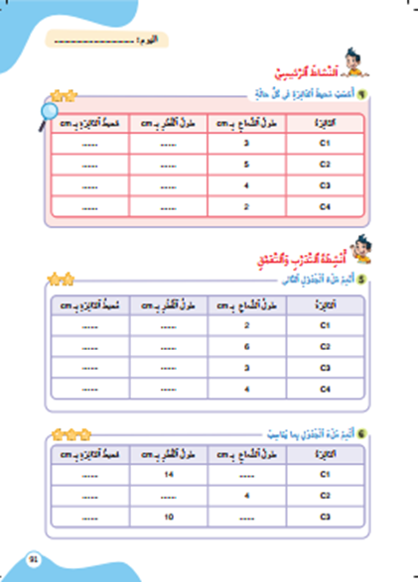
الآن خذوا كراساتكم الصفحة 91، النشاط 4

Slide 37
لديكم دقيقتان للإنجاز؛ سأمر بين الصفوف لمساعدتكم؛
2

Slide 38
الآن؛ ستشتغلون في ثنائيات
كل واحد يقارن إنجازه مع إنجاز زميله. تأكدوا أنكم اتبعتم الخطوات بشكل سليم.
لِأَحْسُبَ مُحيطَ دائِرَةٍ أَوْ قُرْصٍ، أَتَّبِعُ الْخُطُواتِ التّالِيَةَ:
1- أَحْسُبُ قُطْرَ الدّائِرَةِ؛
2: أَحْسُبُ جُداءَ الْقُطْرِ وَالْعَدَدَ (π) الَّذي قِيمَتُهُ الْمُقَرَّبَةُ تُساوي ثَلاثَ فاصِلَ أَرْبَعَةَ عَشَرْ.

Slide 39
صححوا
18,84
6
31,4
10
25,12
8
12,56
4

Slide 40
(ة)خاص بالأستاذ
ممارسة مستقلة
4
أنجز بمفردي

Slide 41
على الصفحة 91، أنجزوا النشاط 5. لديكم 5 دقائق
سأمر بين الصفوف لأقدم المساعدة إليكم وأدون ملاحظاتي في كراساتكم
5

Slide 42
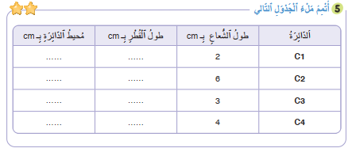
صححوا على كراساتكم
12,56
4
37,68
12
18,84
6
25,12
8

Slide 43
انتبهوا جيدا! في المنزل، ستنجزون الأنشطة المتبقية على كراساتكم :
في الحصة القادمة سأختار أحدكم لتصحيح النشاط.

Slide 44
إلى اللقاء. في الحصة القادمة، سنقوم بتصحيح الأنشطة المنجزة في المنزل.

Slide 45


بناء على إنجازات المتعلمين خلال الممارسة المستقلة

